Slide 1







ГРАДЪТ КАТО УЧЕБНА ПЛОЩАДКА
Ключ към социалното образование

Slide 2

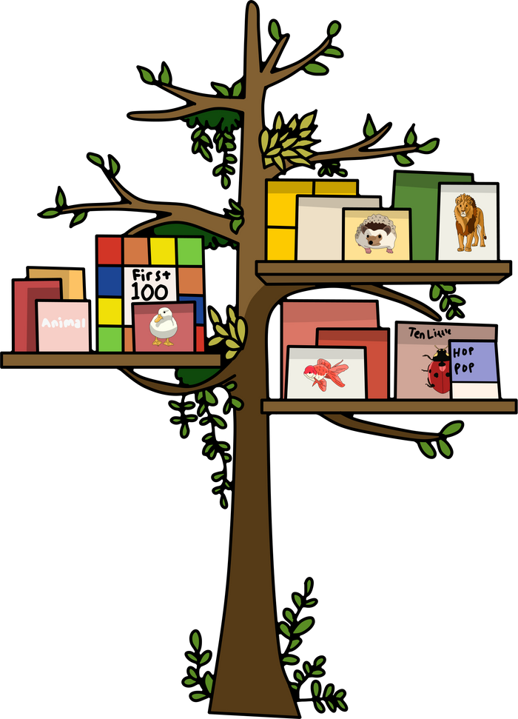

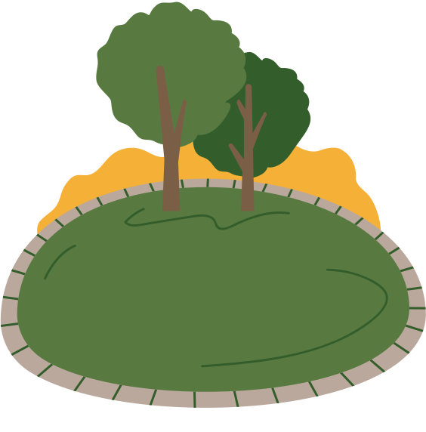




  Разнообразие от ресурси, които могат да бъдат използвани за образователни цели – музеи, библиотеки, културни институции, исторически паметници, обществени сгради и екологични паркове
  Превръща ученето в жив, вдъхновяващ процес, свързан с реалния живот и насочен към развитие на практически умения, креативно мислене и социална ангажираност

Slide 3



НАШИТЕ ЦЕЛИ СА:
  Досег до нови и обогатяващи културното съзнание и мислене места.
  Предоставяне на уникална възможност за учене чрез преживяване.

Slide 4






  чрез класни стаи на открито
  чрез обмяна на чужд опит
  чрез образователни екскурзии и посещения
  чрез образователни курсове
  чрез взаимоучителни методи

Slide 5


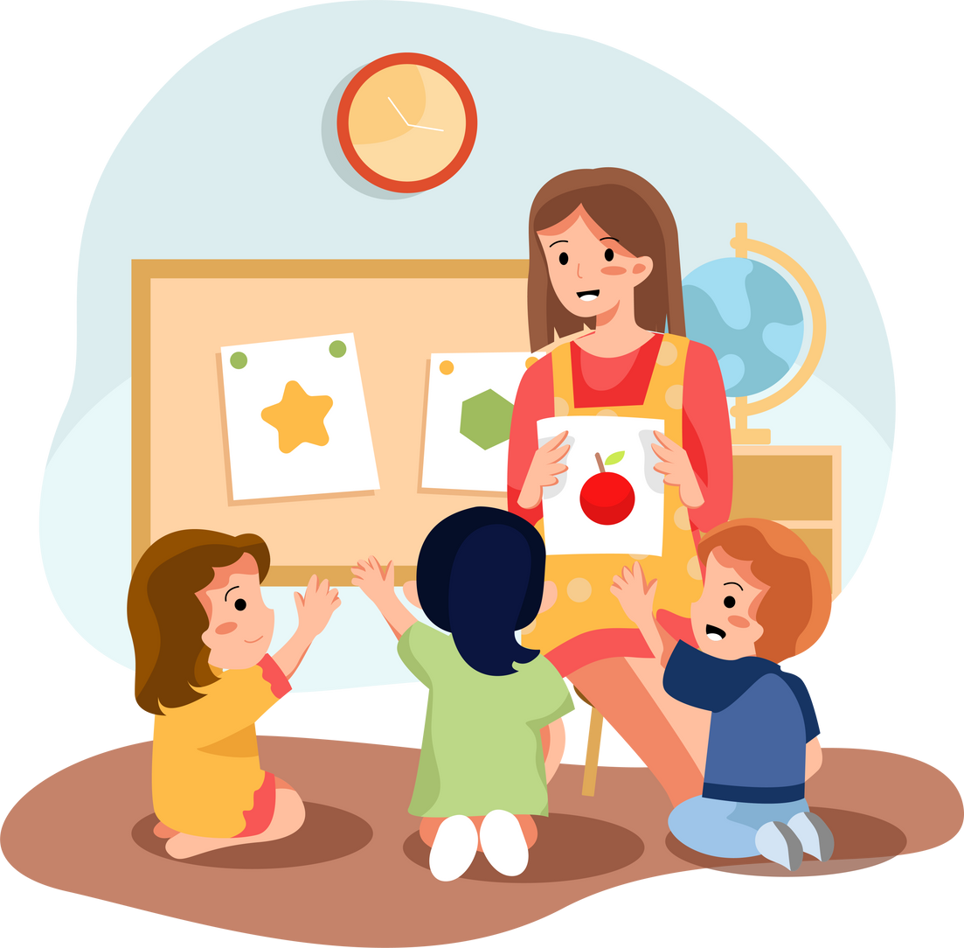



Използвайки градската среда като средство за модерно и качествено образование, успяваме да достигнем до различните целеви групи:
  деца
  учители
  родители
  помощник-възпитатели
Успяваме успешно да създадем цялостен и ефективен цикъл между образователната институция и семейството.

Slide 6




Проект Еразъм+ “Зеленият свят на вълшебствата - обучение на открито”
Проект Еразъм+ “ Заедно в разнообразието -
в подкрепа на различните деца”
проект “ЦОИДУЕМ”
„Мост между традиции и обичаи“
проект BG05SFPR001-1.004-0004-C01 „Заедно в науката, спорта и изкуствата“

Slide 7
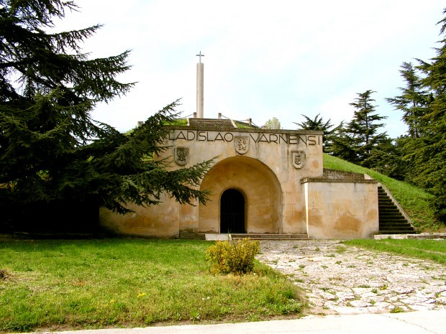

Учим и преживяваме заедно!
Парк-музей „Владислав Варненчик“ град Варна
  Проект на ЦОИДУЕМ „Мост между традиции и обичаи“
  Класна стая на открито
  55 деца на възраст от 4 до 7г.
  Развитие на патриотични чувства, любопитство и уважение към културното наследство на България.

Slide 8
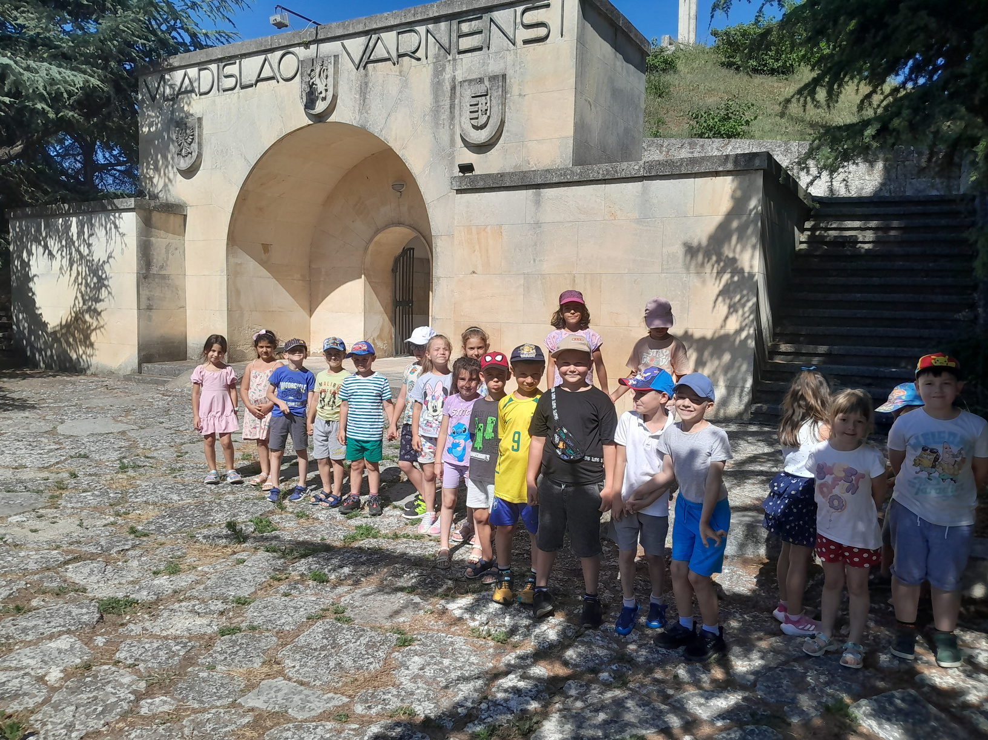
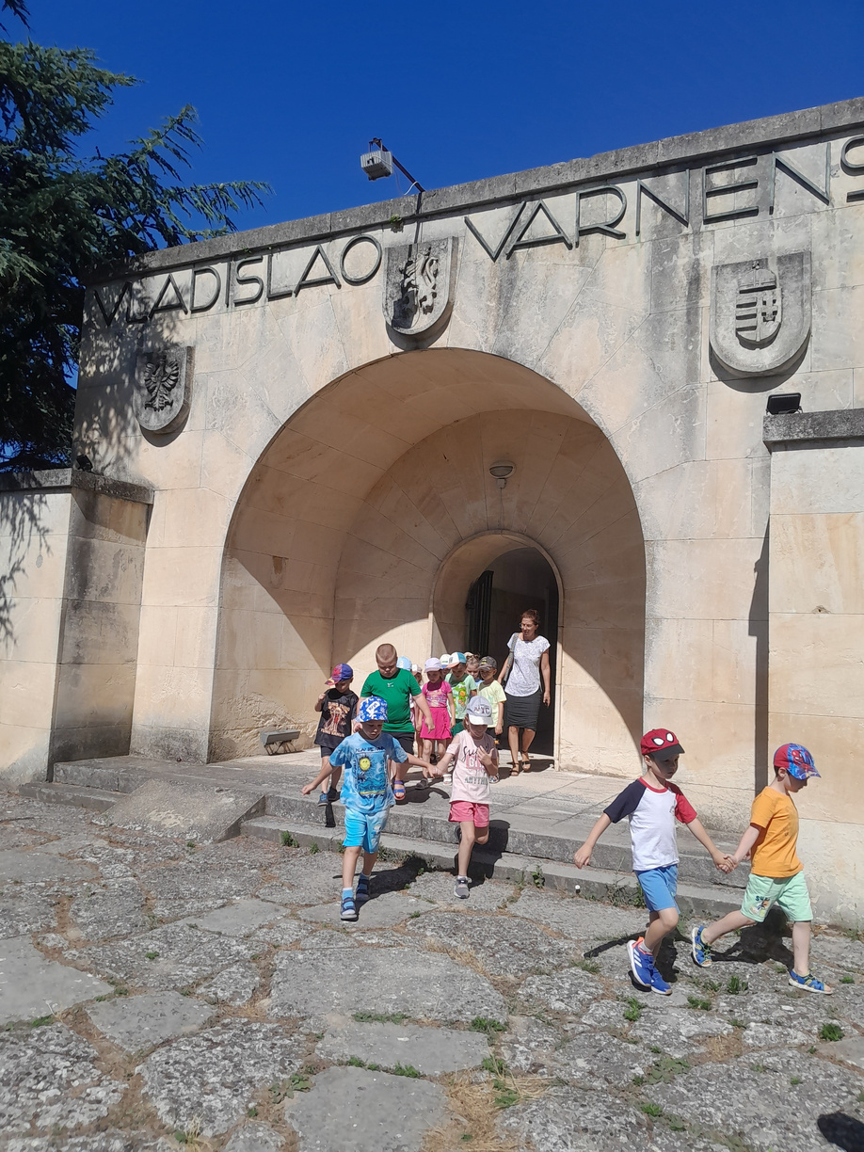
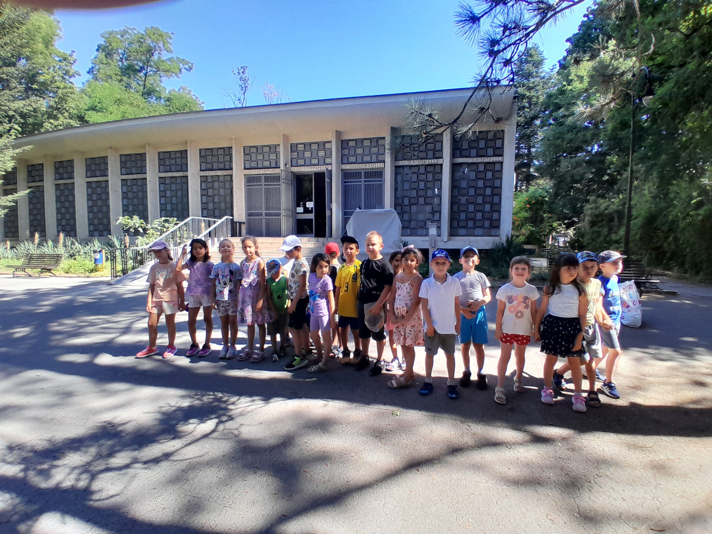
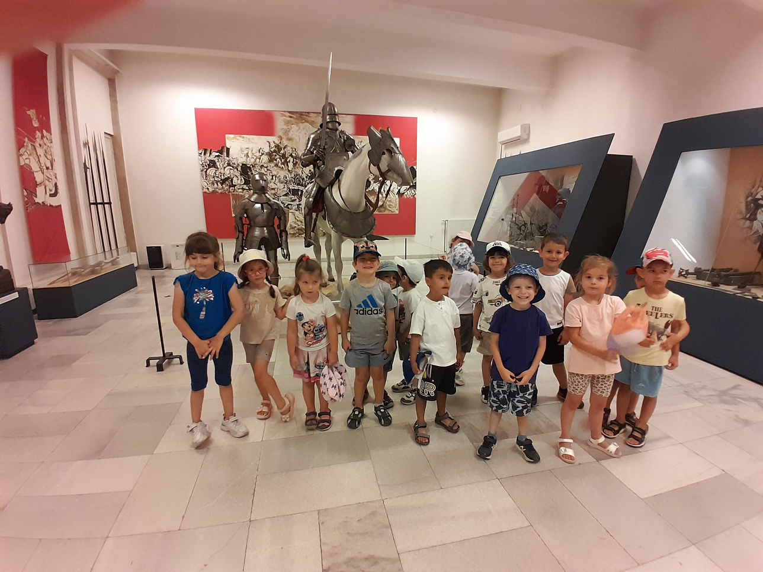



Slide 9
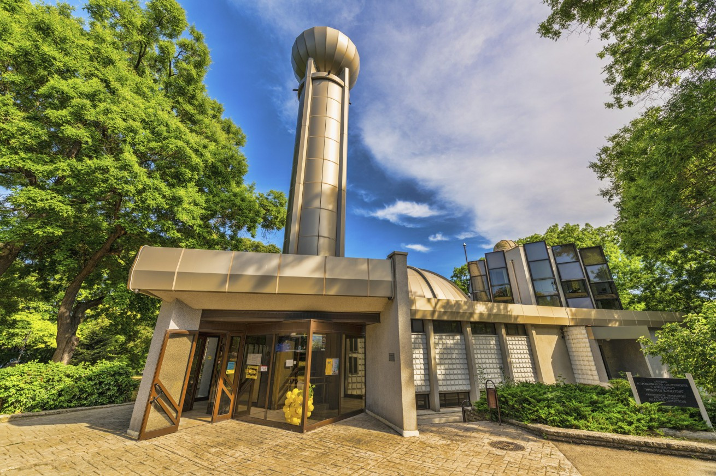
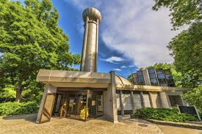
Астрономическа обсерватория и планетариум “ Николай Коперник “
град Варна
  По проект BG05SFPR001-1.004-0004-C01 „Заедно в науката, спорта и изкуствата“
  Класна стая на открито
  63 деца на възраст от 4 до 6 г.
  Развитие на познавателните умения, ранно научно мислене и интерес към природните науки.
  Стимулиране на любопитството и въображението

Slide 10


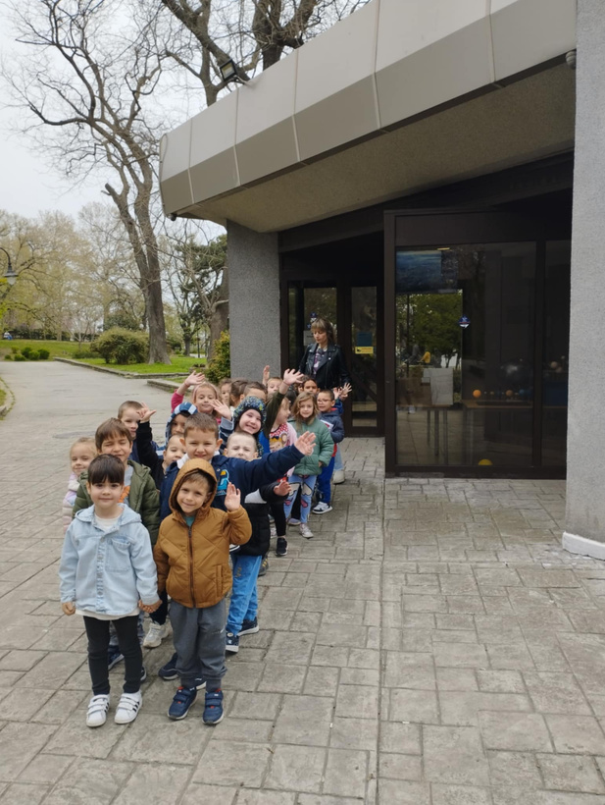
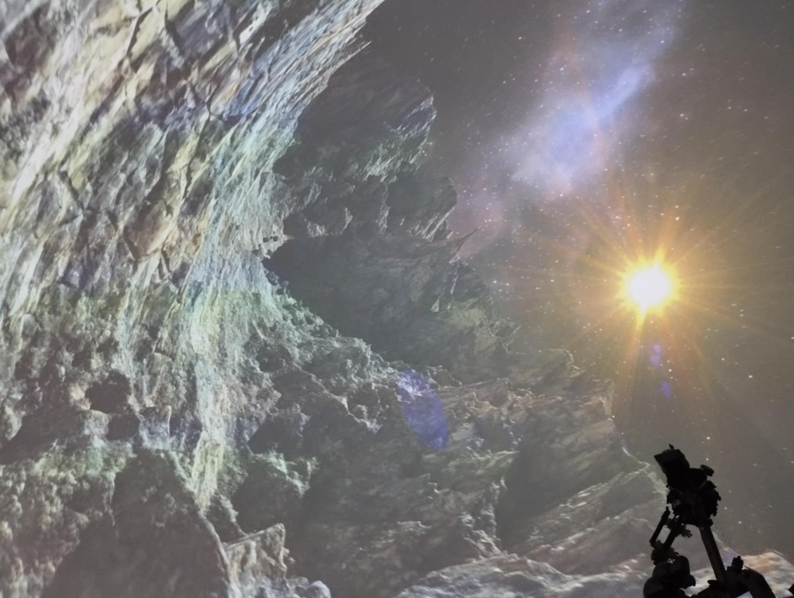
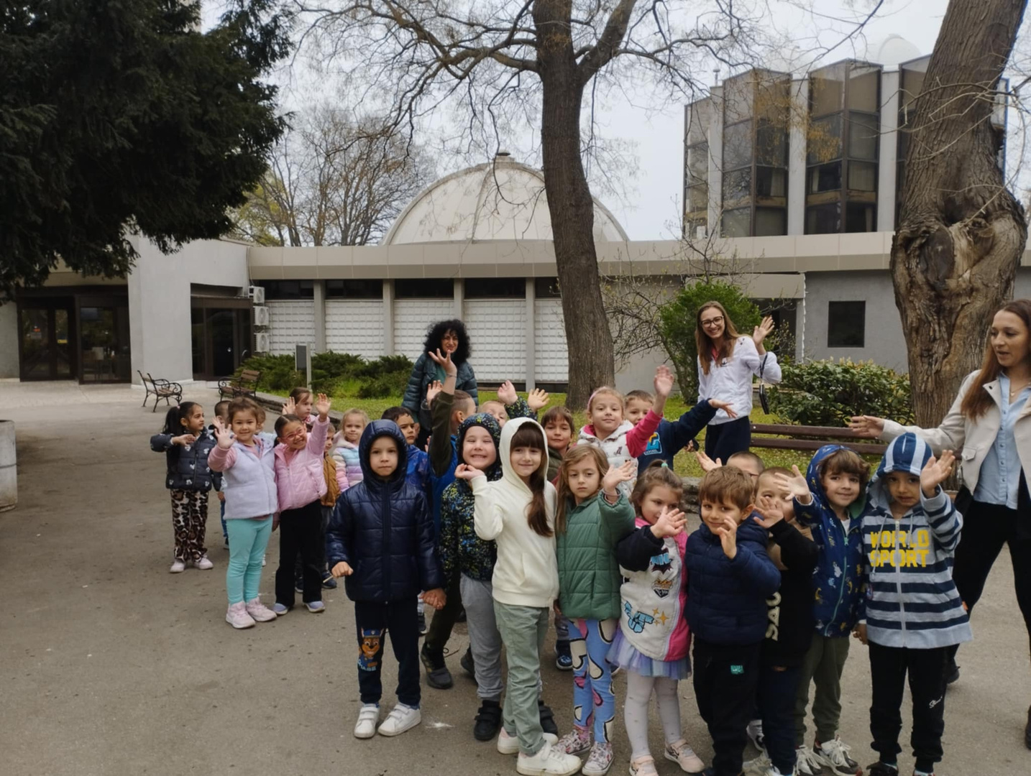
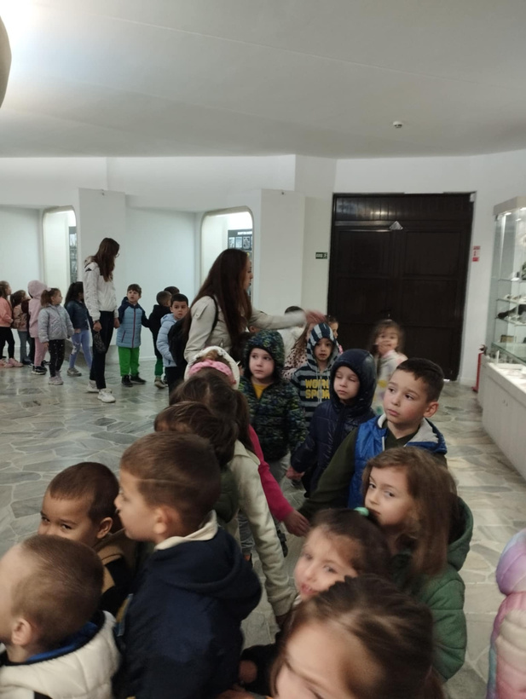
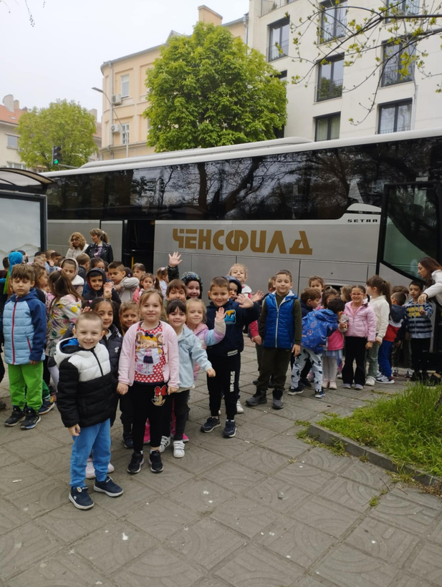

Slide 11
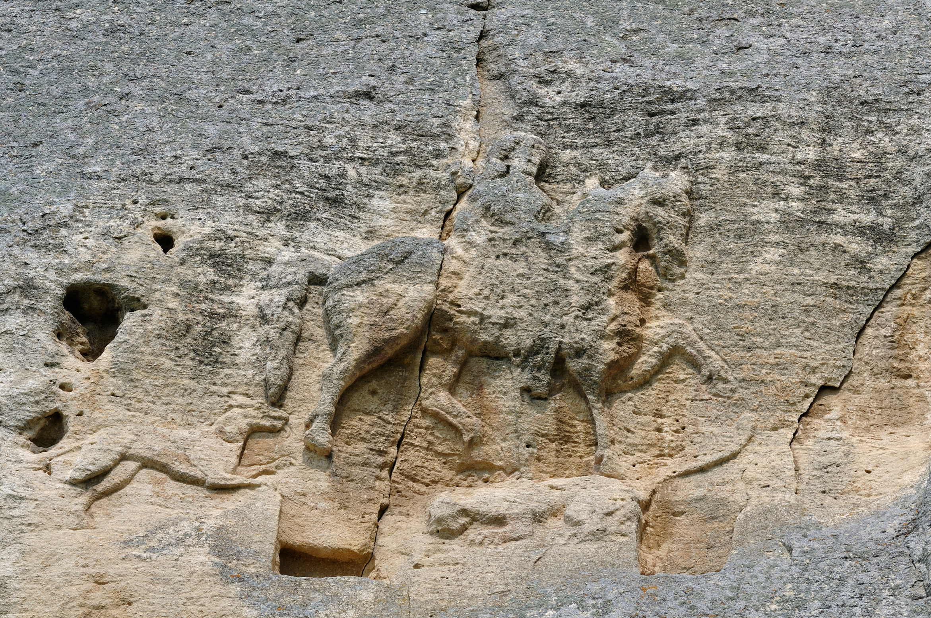
Мадарски конник
град Шумен
  Проект ЦОИДУЕМ „Мост между традиции и обичаи“
  Образователна екскурзия
  50 деца на възраст от 4 до 7 г.
  Прозорец към вековната българска история
  Развитие на чувство за принадлежност, родолюбие и уважение към културното наследство

Slide 12
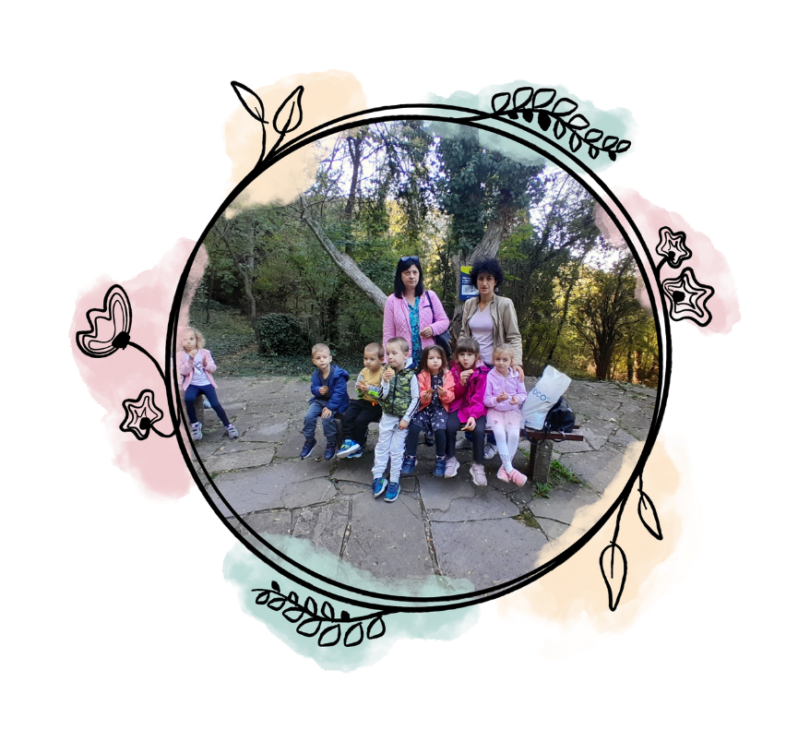
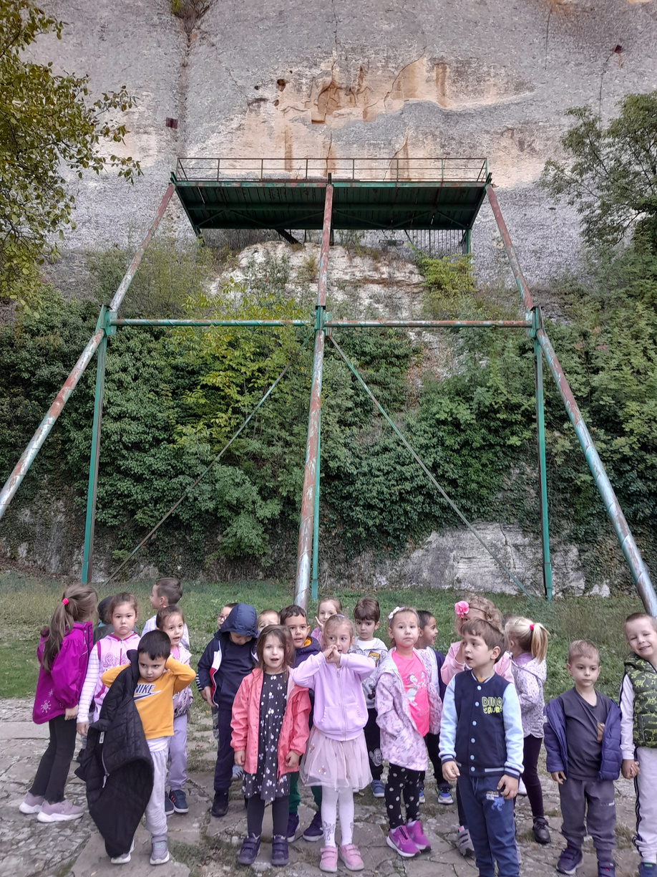
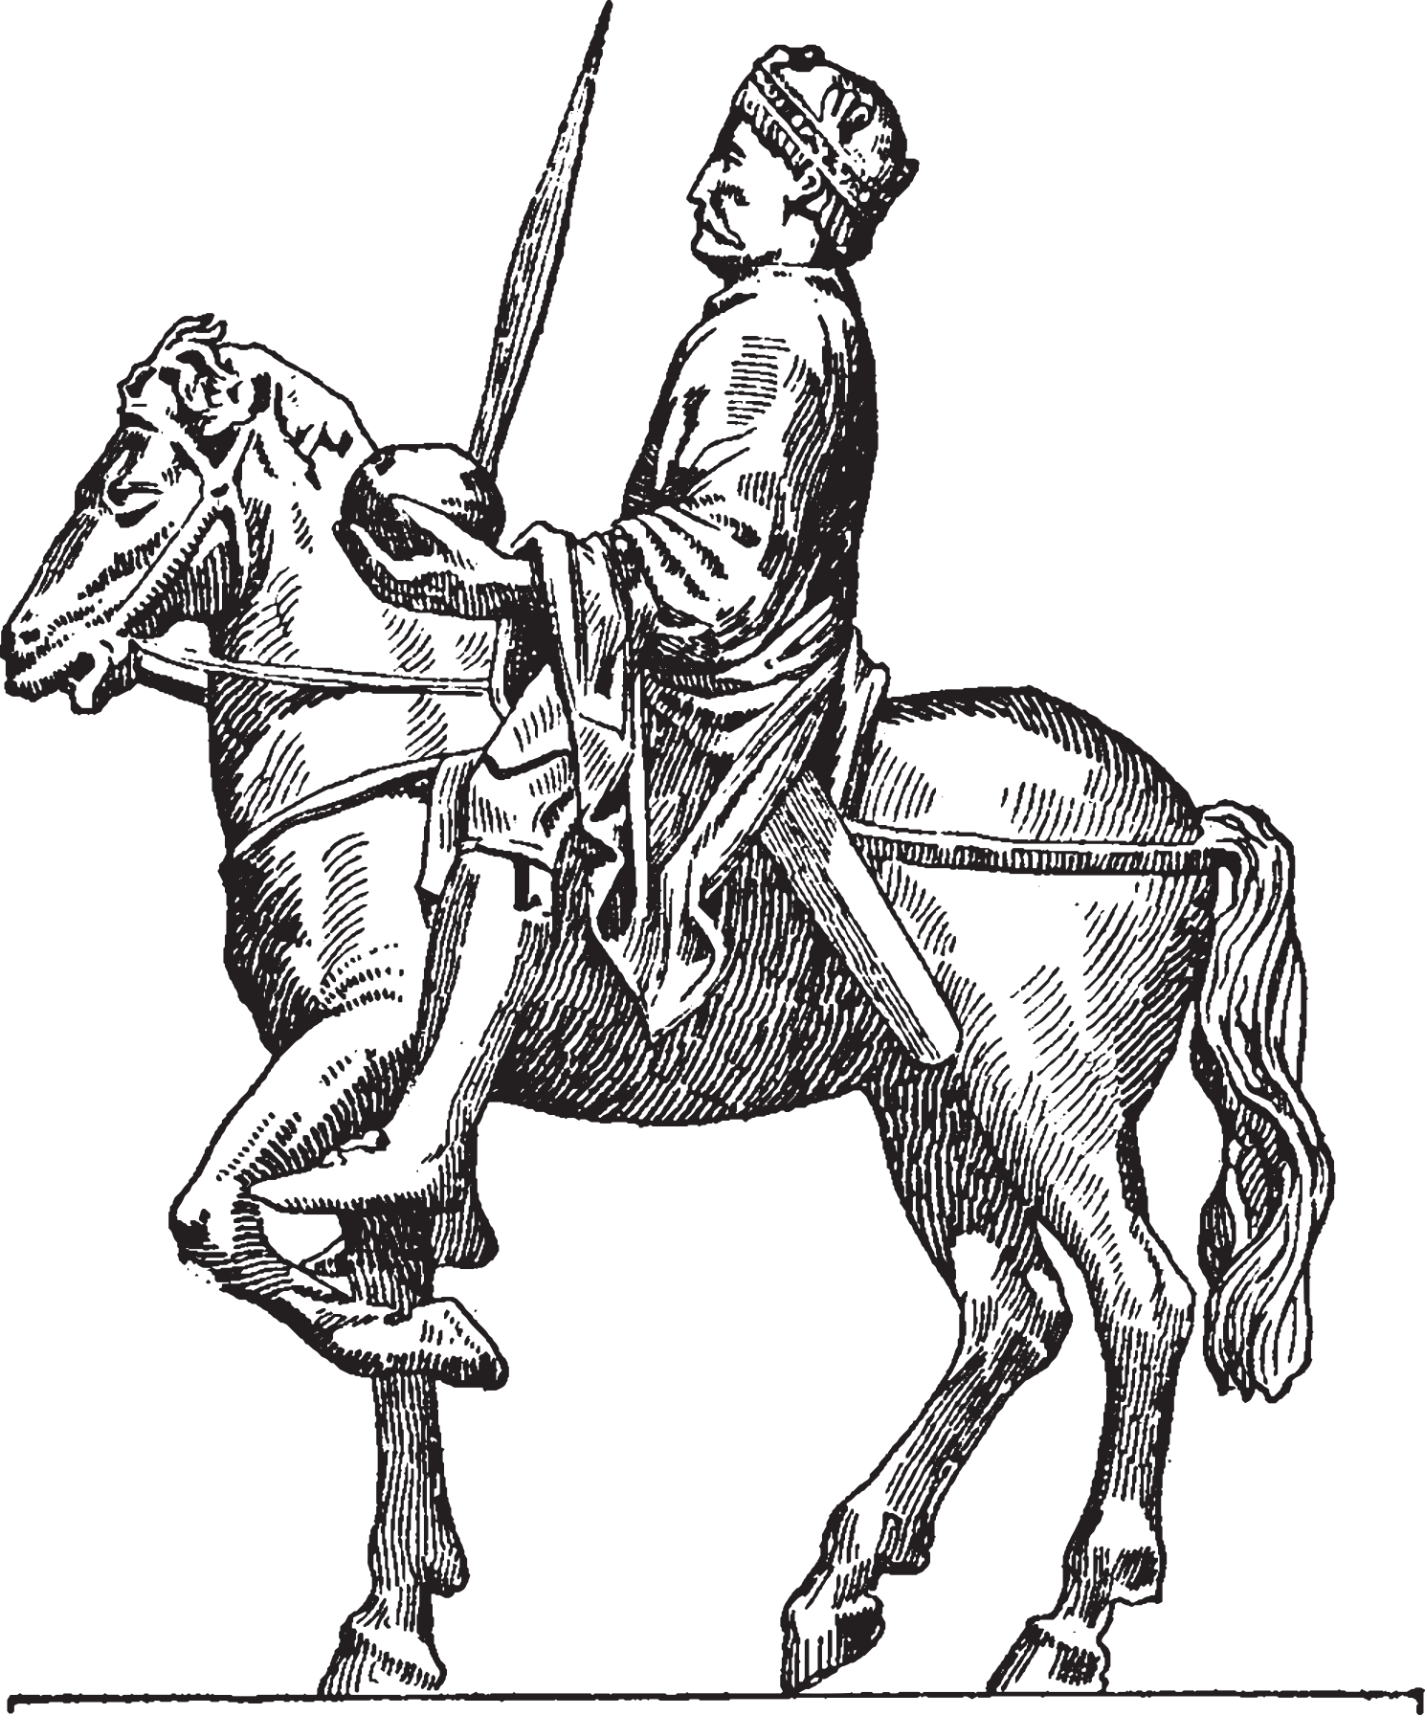
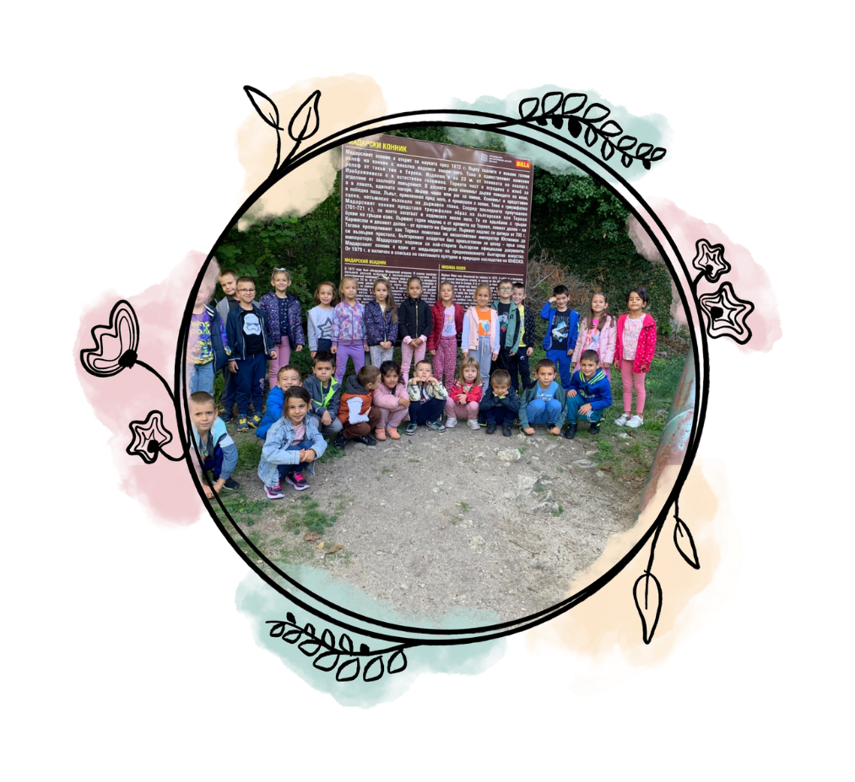
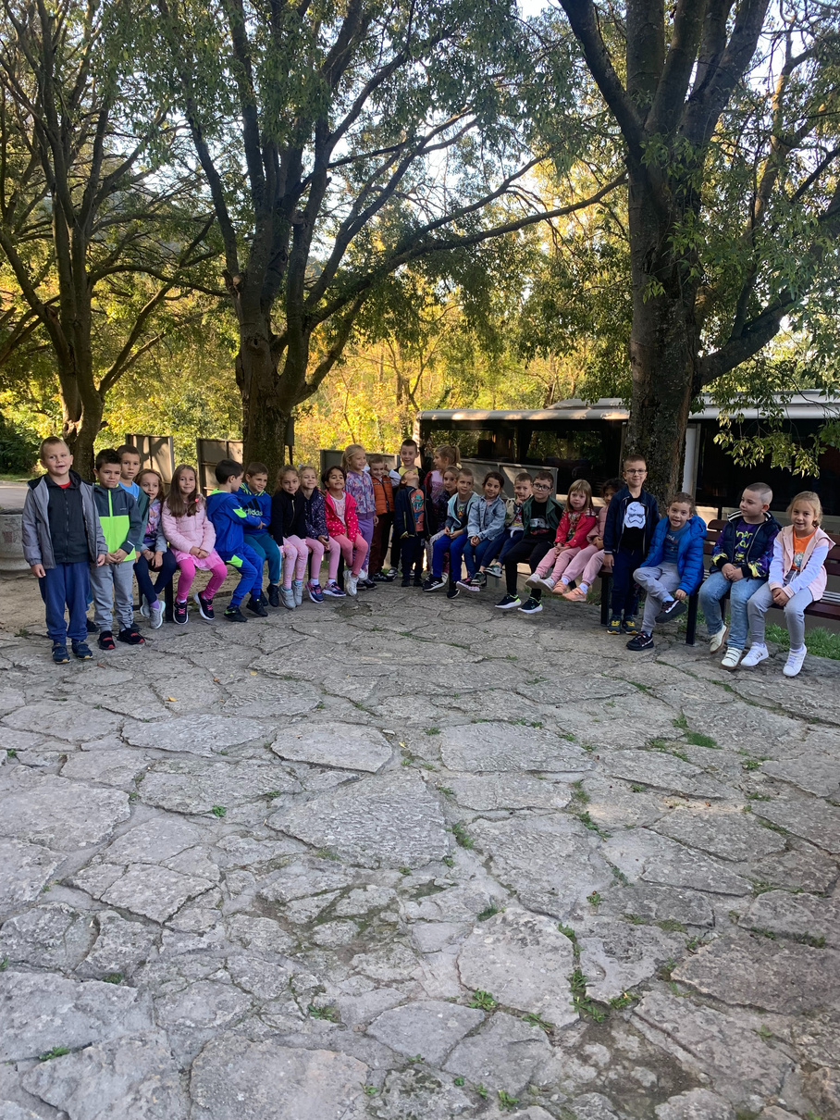
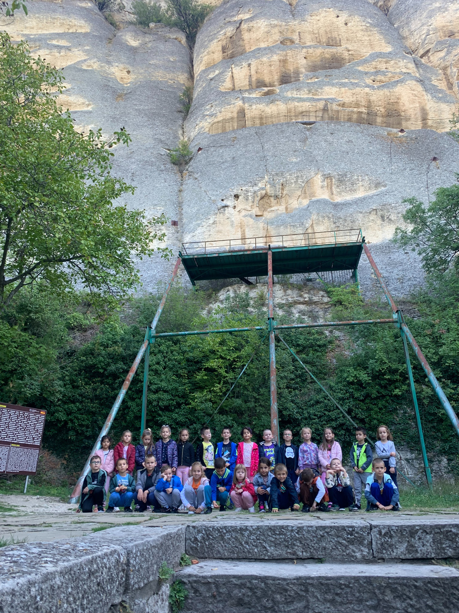

Slide 13

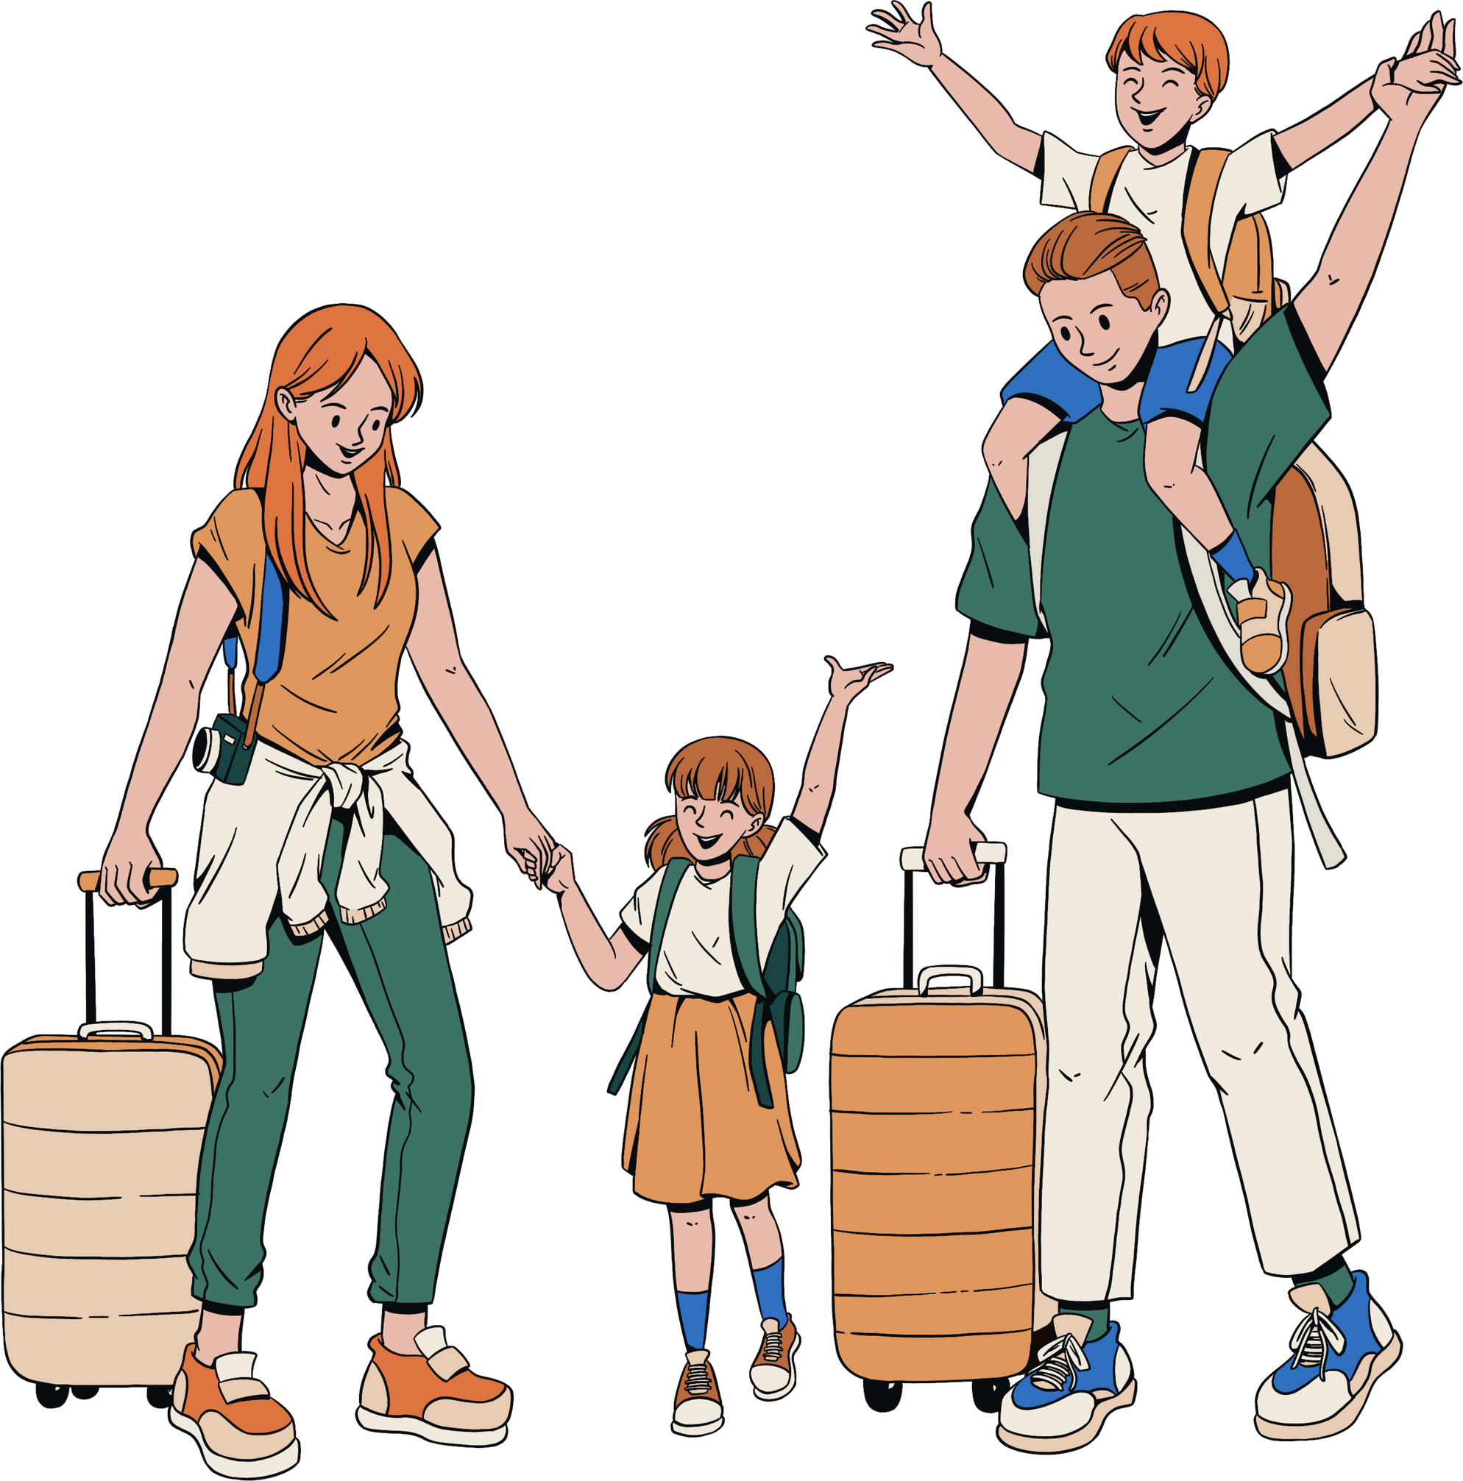

Вярваме, че е важно и необходимо да не спираме да работим в посока обогатяване на културата и разширяване на мирогледа ни
  “Истинското образование не поставя граници - то отваря врати към светове, които още не сме си представяли “

Slide 14

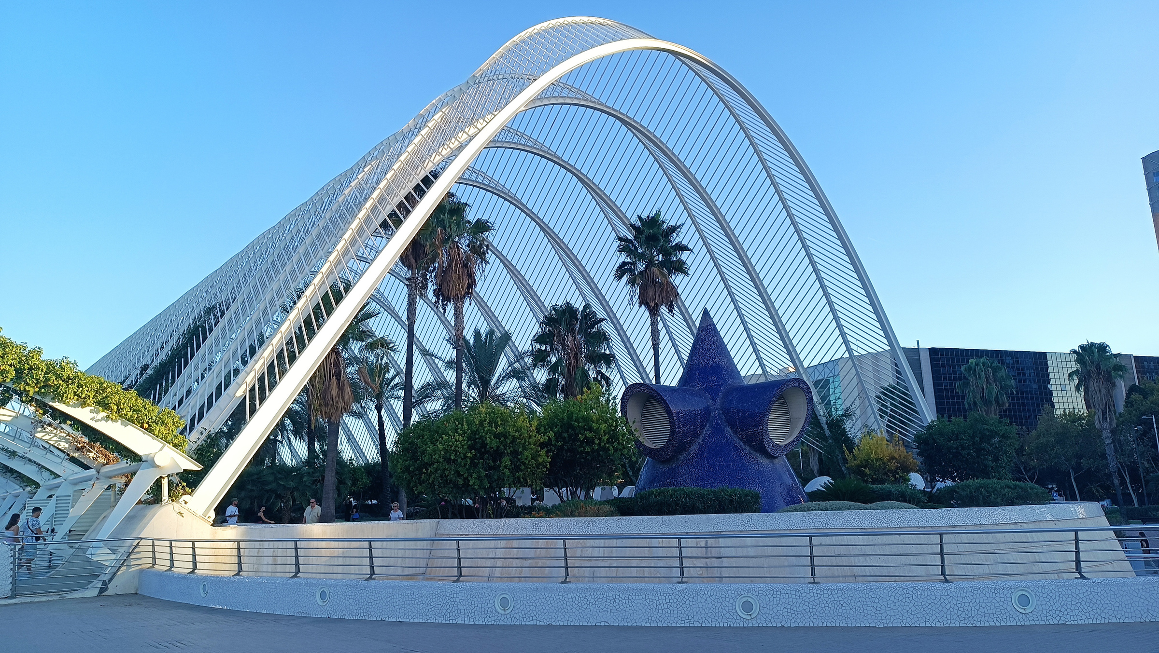
Валенсия, Испания
  Проект Еразъм+ “ Зеленият свят на вълшебствата - обучение на открито”
  Участие на 4 педагогически специалисти в образователен курс
  Придобиване на чужд опит, свързан с екологичното възпитание в образователната среда.

Slide 15
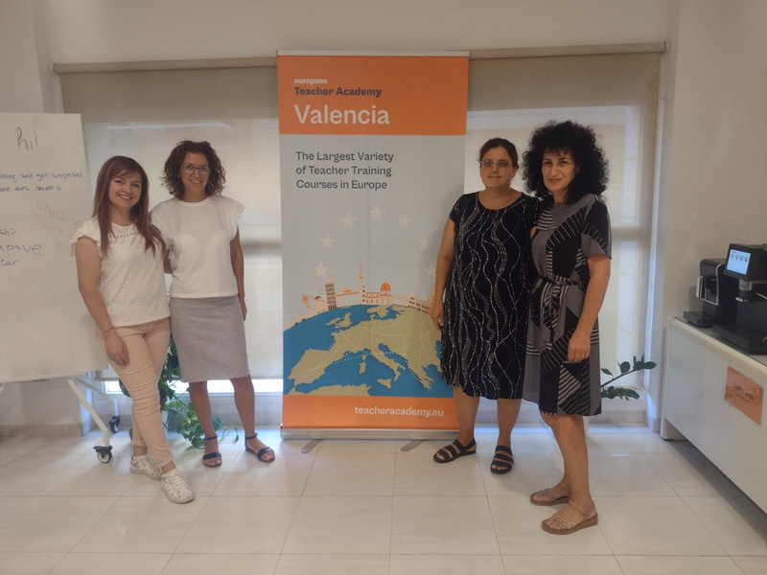
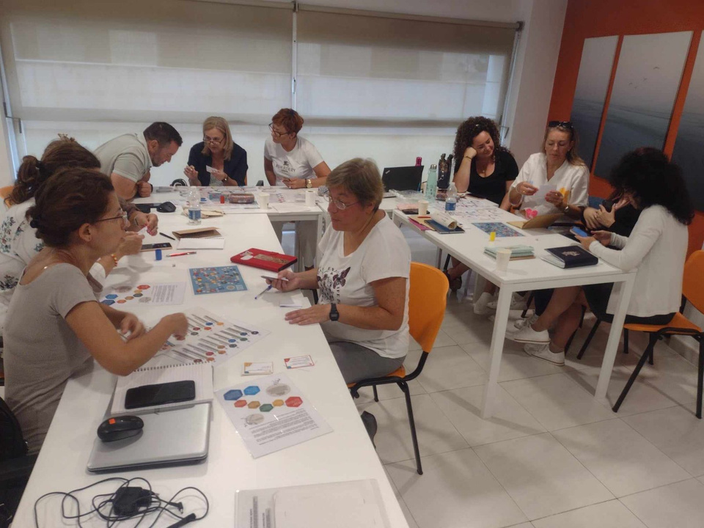
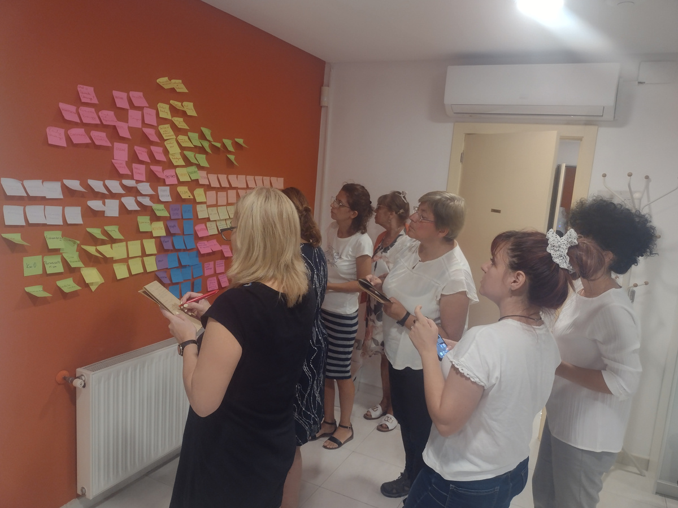
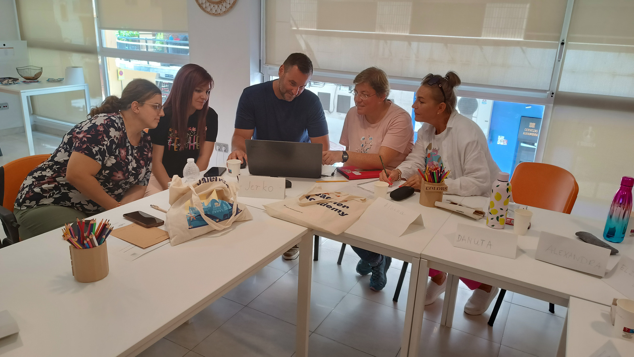
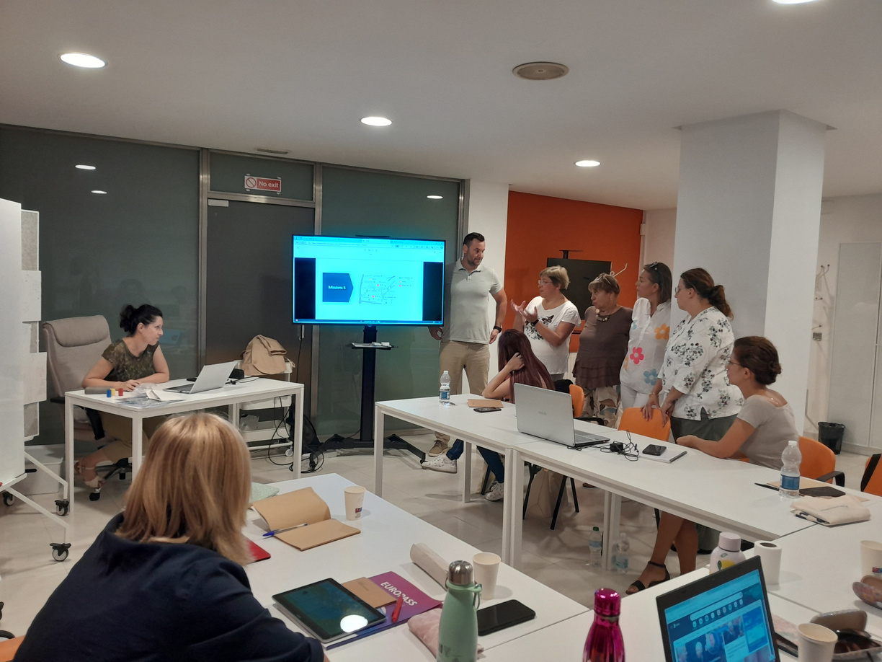

Повишаване на професионалната компетентност на педагогическите специалисти

Slide 16

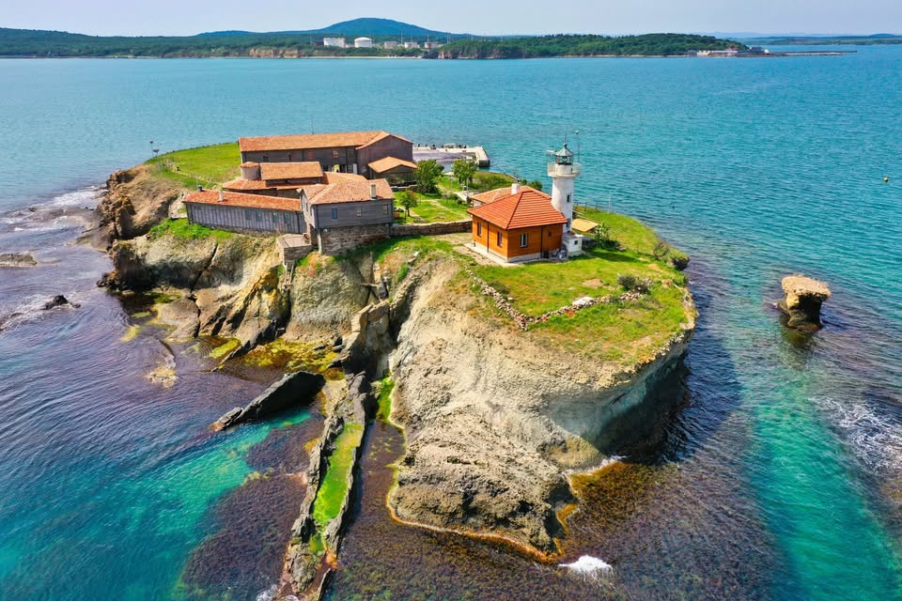
Oстров Света Анастасия
град Бургас
  Проект BG05SFPR001-1.004-0004-C01
„Заедно в науката, спорта и изкуствата“
  Образователна екскурзия
  деца между 4 и 6 годишна възраст
  Провеждане на експериментална дейност с екологична насоченост
  Наблюдение на симбиозата между флора и фауна, която поддържа екологичната цялост на острова

Slide 17
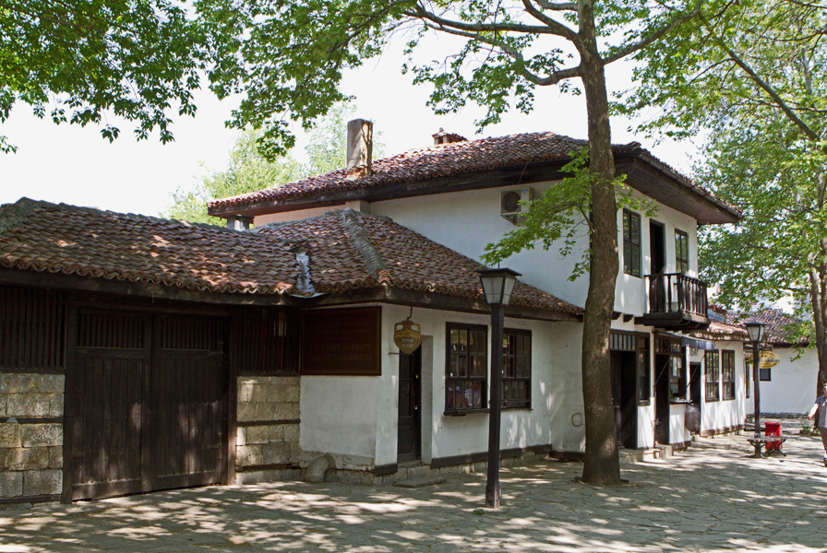
Етнографския комплекс
град Добрич
  Проект ЦОИДУЕМ
„Мост между традиции и обичаи“
  Класна стая на открито
  Деца между 4 и 7 годишна възраст
  Средище на бита, културата и занаятите на българите от Възраждането
  Единство между традициите и обичаите на българския народ

Slide 18
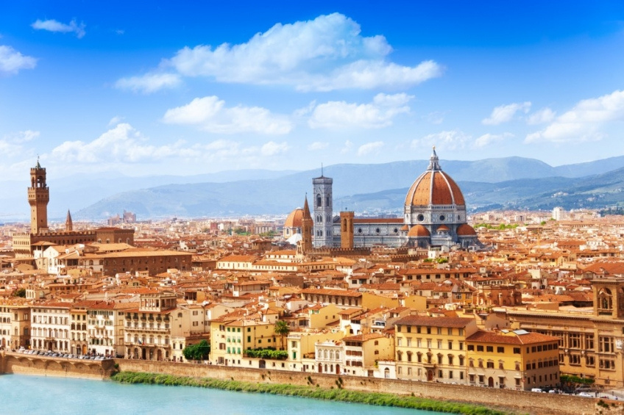

Флоренция, Италия
  Проект Еразъм+ “ Заедно в разнообразието - в подкрепа на различните деца”
  Образователен курс с взаимоучителен метод
  6 Учители и 3 помощник-възпитатели
  Обмяна на добри практики и опит, свързани с работата с деца със специални образователни потребности ( СОП)

Slide 19
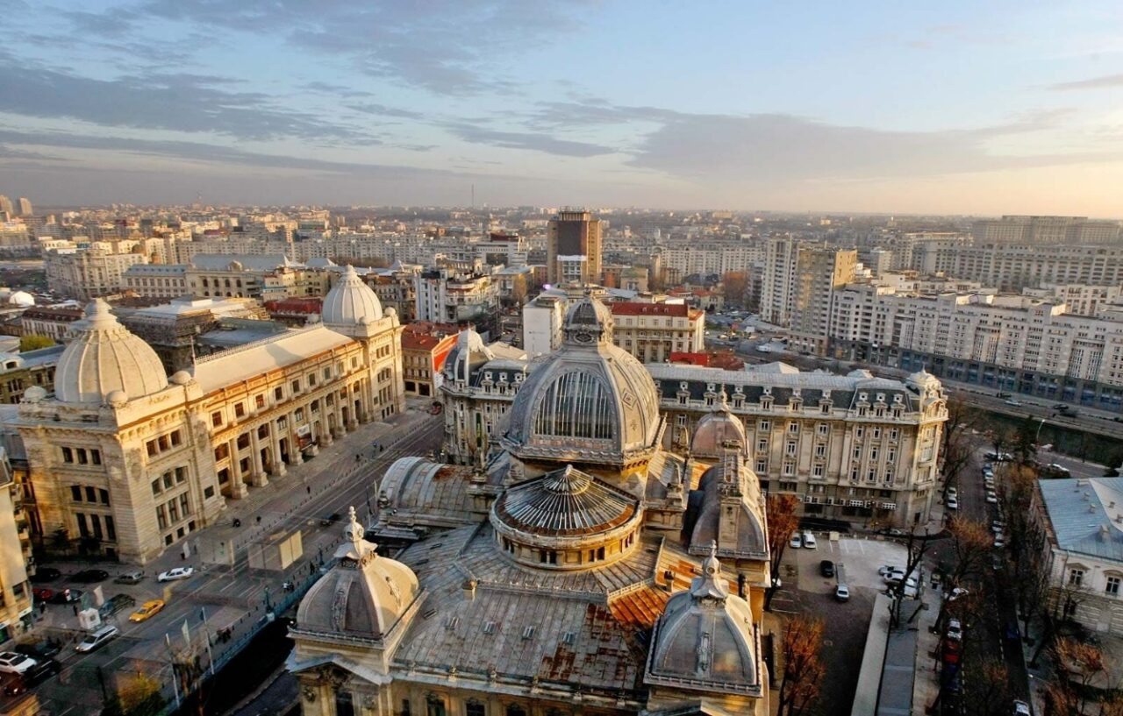
Букурещ, Румъния
  Проект Еразъм+ “ Заедно в разнообразието - в подкрепа на различните деца”
  Job shadowing - обмяна на опит
  Екип на ЕПЛР: логопед, ресурсен учител и психолог
  Посещение на детска градина „Grădinița Ciupercuța“ с цел обмяна на опит и сътрудничество между специалистите

Slide 20

Всеки град, независимо дали е в България или в чужбина, може да се превърне в класна стая без стени - стига да имаме очи и сърце за учене и споделяне!

Slide 21


БЛАГОДАРИМ ВИ ЗА ВНИМАНИЕТО!
Изготвили:
Веселина Добрева - учител
Радослава Миткова - учител

